Slide 1



Slide 2
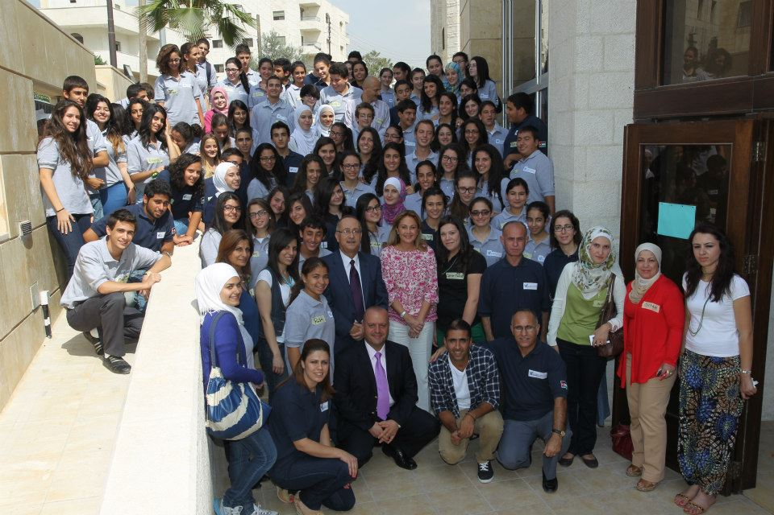
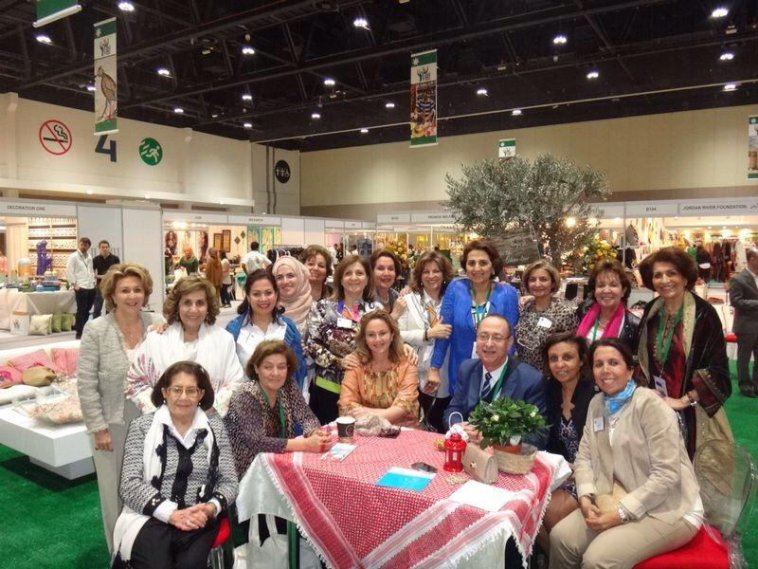
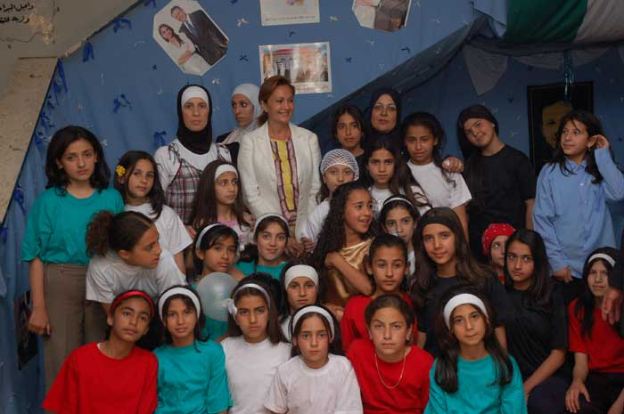

الجمعية
تأسست جمعية الأيدي الواعده في 23 / 10/ 1989
برئاسة صاحبة السمو الملكي الأميرة عالية الطباع
وعضوية مجموعة من السيدات الأردنيات المتطوعات.

Slide 3
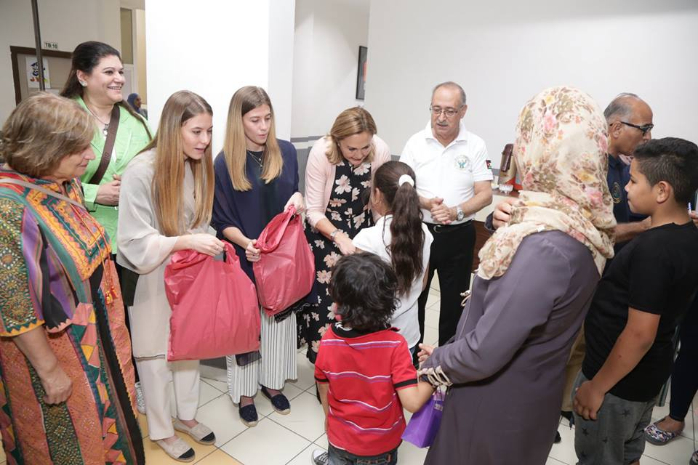
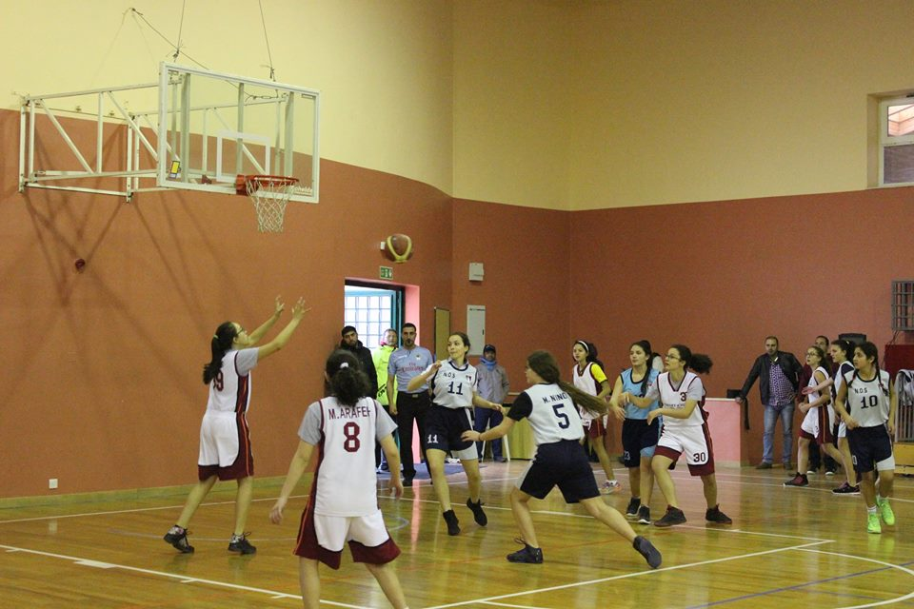
الجمعية
تمكنت الجمعية من تحويل آمالها وطموحاتها إلى واقع ملموس من خلال الخدمات التي تقدمها من خلال إحداث تأثير كبير في حياة الأفراد والأسر التي تشرف عليها؛ معتقدين أن التعليم حق للجميع، وهو مرآة لحضارة الأمة ولبنة في بناء الثقافة.

Slide 4
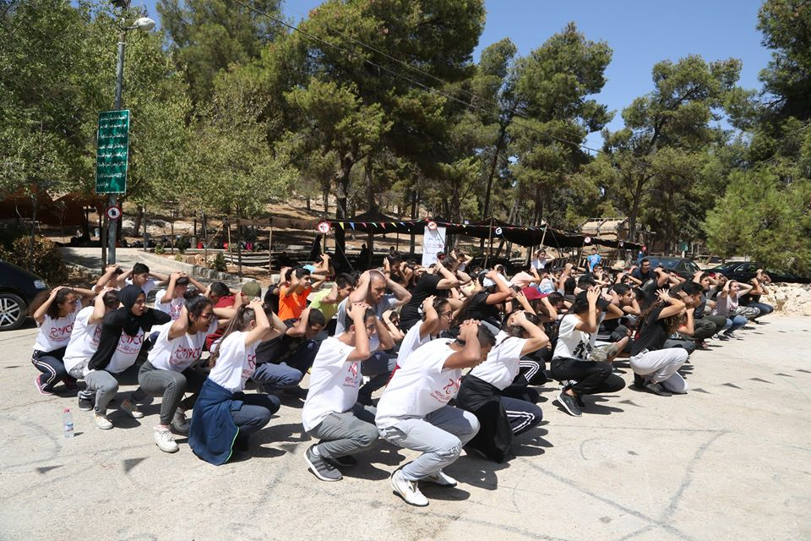
رؤية الجمعية
أن تكون مؤسسة خيرية رائدة تقدم الخدمات الإنسانية,
بما في ذلك دعم الأسر الأقل حظا، والتعليم الجامعي والأطفال بإلتزامنا بالوفاء إتجاههم.
مهمة الجمعية
شأن جمعية الأيدي الواعدة هو تخطيط وتوفير الخدمات الإنسانية في المملكة الأردنية الهاشمية والخارج. نحن نضمن نجاحنا من خلال مجموعة من الخدمات، ذات الكفاءة والأداء المتميز للأسر الأقل حظا وأطفالهم والمجتمع بشكل عام, سواء كان محليا أو في البلدان المجاورة المعرضة للكوارث والأزمات الإنسانية، في جو من الرعاية والاهتمام.

Slide 5
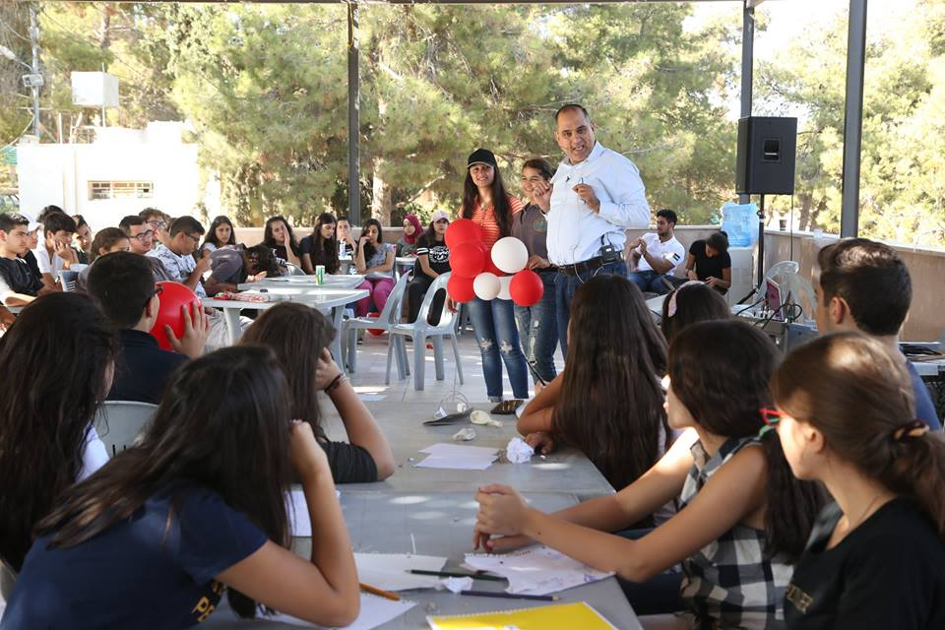
قيم الجمعية
من الضروري أن تكون قيمنا سائدة في كل ما نقوم به لتحقيق رؤيتنا
على النحو التالي:
الصدق والنزاهة.
تقديم الخدمات الإنسانية بطريقة عادلة ومتساوية للفئات المستهدفة
تشجيع ومكافأة الإبتكار.
الاعتراف بالمساهمات الفردية والجماعية لإنجازات الجمعية.
ضمان الكمال في كل ما نقوم به

Slide 6
أهداف الجمعية
ممارسة الأعمال التجارية من أجل الخير والأعمال الخيرية.
العمل في مجال تقديم الدعم والمساعدة للأسر الفقيرة وتقديم الإعانات الخيرية.
تعزيز التعارف والانسجام والتعاون بين الأعضاء.
المساهمة والتنسيق رسمياً وعامةً عن طريق الجهود الخيرية من أجل رعاية ومساعدة الفقراء
والأقل حظا والأيتام وضحايا الكوارث.
نشر روح المحبة والتعاون والتضامن الاجتماعي والربط الأسري بين أفراد المجتمع.
إنشاء صناديق خيرية وتشجيع الأفراد والمؤسسات والقطاعين العام والخاص على تقديم تبرعات نقدية أو عينية قدر الإمكان من أجل العمل الخيري والتنسيق مع الجهات المعنية.
دعم الأشخاص المؤهلين والأقل حظاً الراغبين في العمل في مشاريع إنتاجية صغيرة وفردية من
خلال تزويدهم بقروض سهلة الدفع من أجل إيجاد فرص عمل للعاطلين عن العمل.
تنظيم محاضرات وندوات لتعزيز الحب والتعايش بين أفراد المجتمع.

Slide 7
أهداف الجمعية
الاهتمام بالبيئة من خلال زراعة الأشجار ورعايتها، فضلا عن التوعية بأهمية حماية الأشجار والمساحات الخضراء والحدائق العامة من خلال اعتبارها الرئة الحقيقية للمدن.
إنشاء دورات تعليمية وحرفية وبرامج تدريبية في مختلف المجالات.
مساعدة الطلاب المحتاجین علی إتمام دراستھم الجامعیة من خلال تأمین المنح الدراسیة والقروض
السھلة الدفع.
القيام بمشاريع استثمارية لزيادة إيرادات الخدمات العامة في مجال الجمعية والشركات التابعة لها،
سواء بشكل فردي أو بالتعاون مع الآخرين.
تنفيذ مشاريع إنتاجية لزيادة إيرادات الجمعية.
تبادل الخبرات والبرامج الاجتماعیة والثقافیة والفنیة مع جمعیات محلیة ودولیة مماثلة، ضمن نطاق أھداف الخدمات العامة .

Slide 8
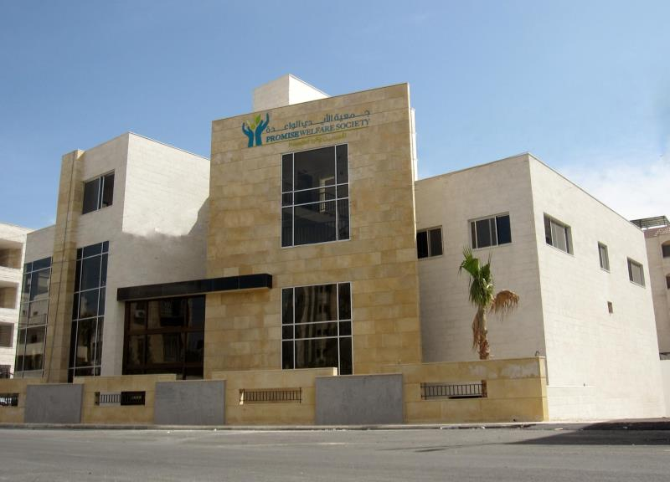
إنجازات الجمعية
المنح الدراسية
مطبخ الجمعية
المساعدات العينية و المالية
الإنجازات
البازارات
النشاطات الطلابية
تحسين البنية التحتية للمدارس

Slide 9
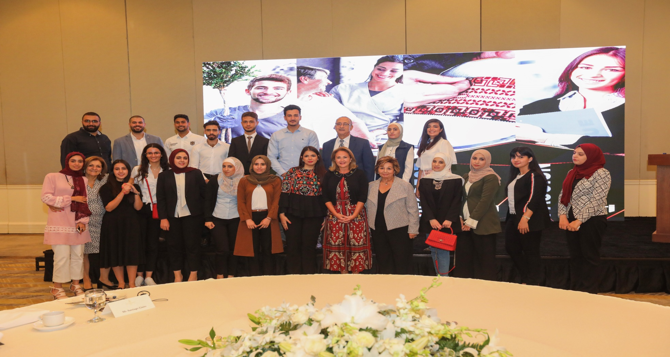
سمو الأميرة عالية مع بعض من خريجي الجامعات 2019

Slide 10
المنح الدراسية
تعتبر المنح الدراسية من ابرز منجزات الجمعية , وتعطى هذه المنح الدراسية من خلال صندوق المنح الدراسية بهدف تغطية المصروفات التعليمية الكاملة لعدد من الطلاب الذكور والإناث من الأسر الأقل حظا والذين يحتاجون إلى الدعم المالي ليكون الأمل في مساعدة أسرهم وإخراجهم من البؤس و الفقر في المستقبل.
. بلغ عدد المستفيدين الذين أكملوا دراستهم الجامعية حتى العام الحالي 2024 (1100 ) طالبا وطالبة درسوا في الجامعات الأردنية المختلفة. .
ويبلغ عدد الطلاب الذين يدرسون في الجامعات اليوم 90 طالبا وطالبة في مختلف التخصصات في الجامعات الأردنية الحكومية والخاصة.

Slide 11
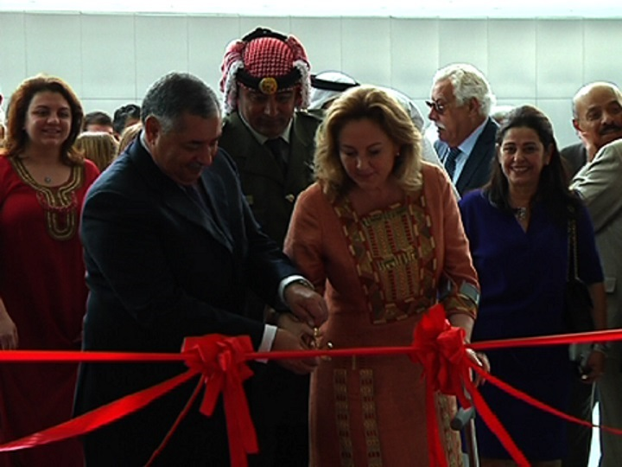
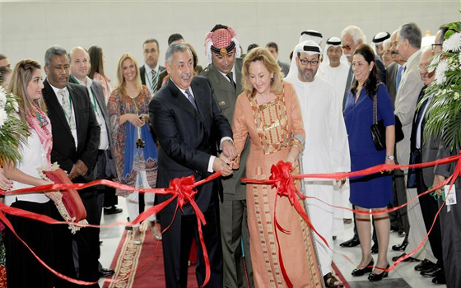
معرض صنع في الأردن- أبو ظبي
معرض "صنع في الأردن " الذي نظمته الجمعية بإستضافة شركة أبوظبي الوطنية للمعارض
بهدف إبراز نخبة من الأعمال والحرف التراثية الأردنية الغنية و نشر تراثنا المحلي العريق خارج أسوار وطننا الأردن

Slide 12
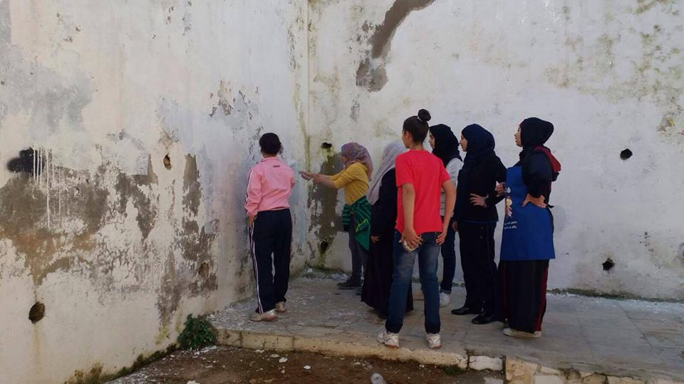
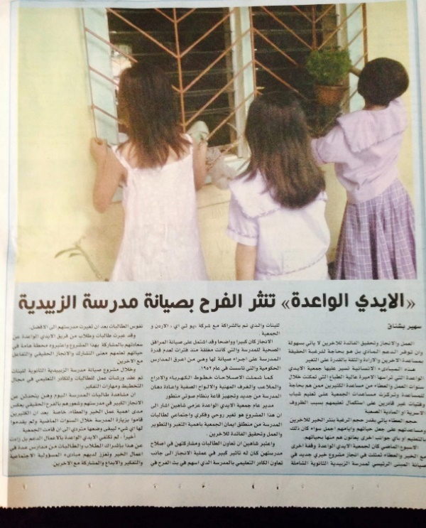
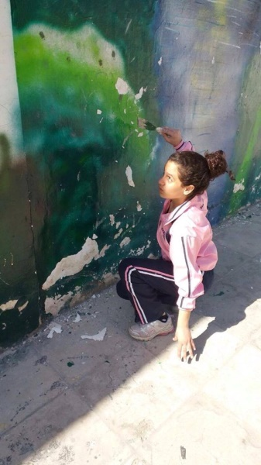
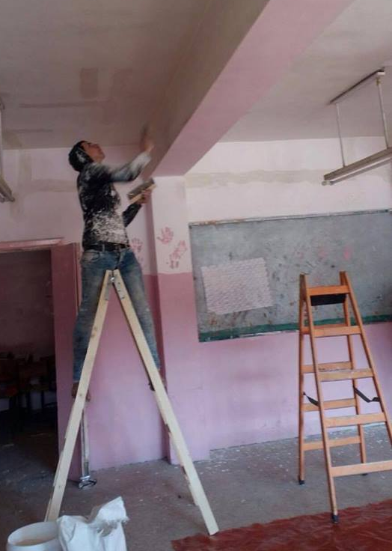
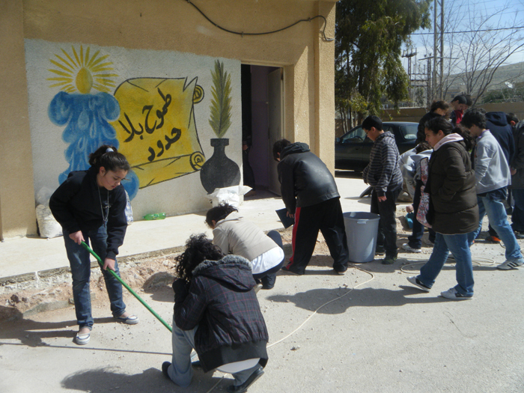
تحسين البنية التحتية للمدارس
قامت الجمعية بتجديد عدد من المدارس الحكومية بما فيها مدرسة مؤتة ومدرسة أم العروق ومدرسة أروى بنت عبد المطلب ومدرسة الزبيدية ومدرسة ليلى غفارية ومدرسة صالحية العابد وحديثا 2024 مدرسة راجب الثانوية وروضتها لأداء الصيانة اللازمة من خلال العمل الجماعي من الطلاب والمتخصصين.

Slide 13
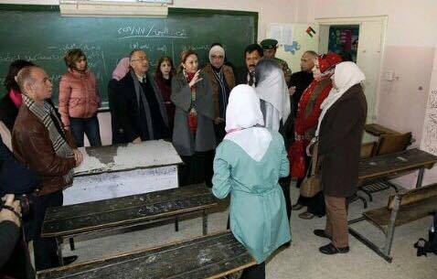
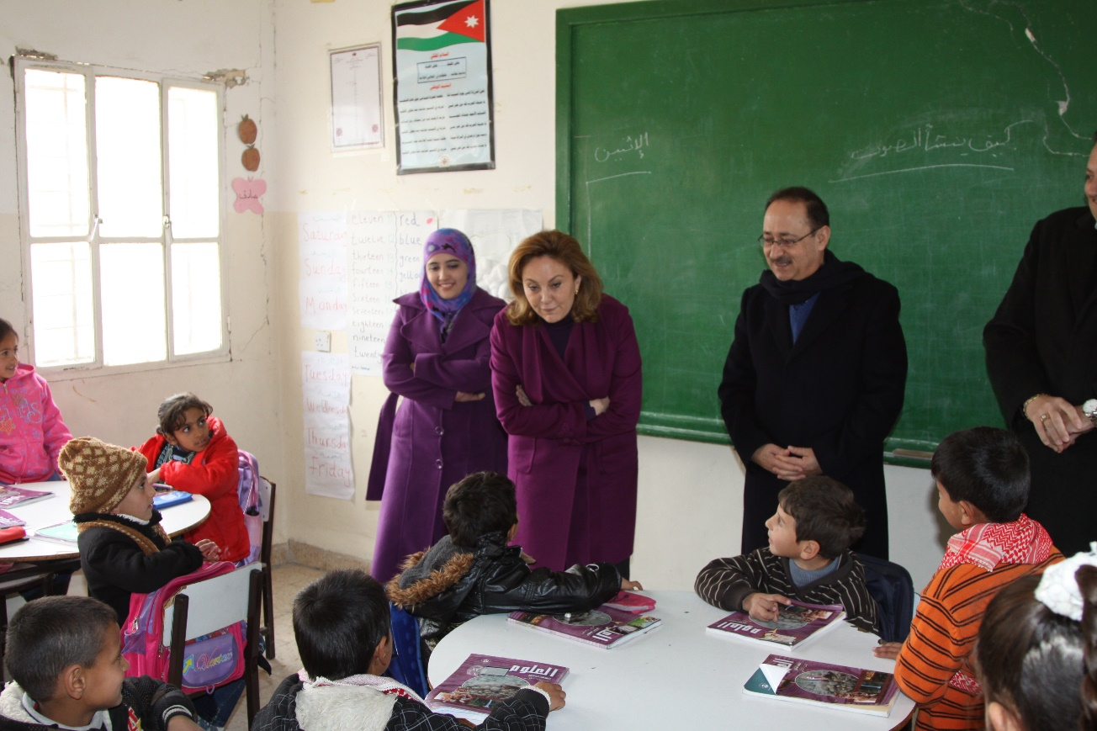
تحسين البنية التحتية للمدارس

Slide 14
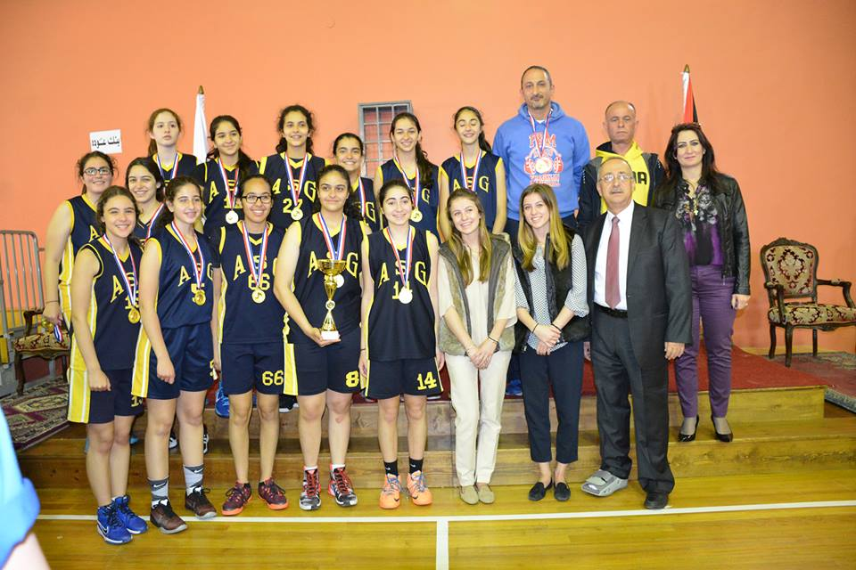
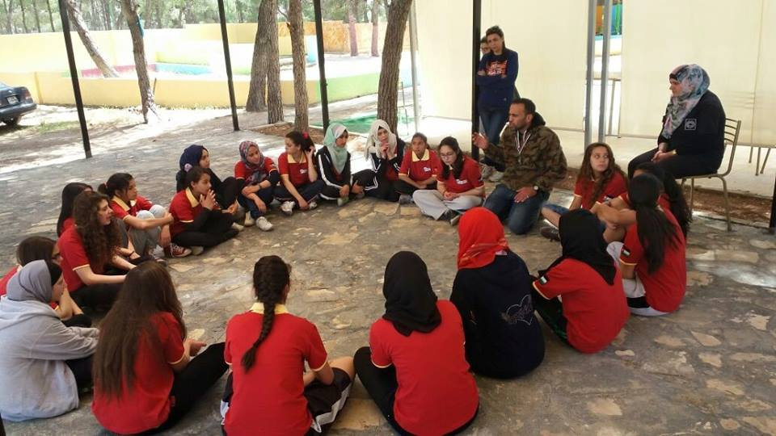
النشاطات الطلابية
تنظم الجمعية على مدار العام عدداً من الأنشطة التي يشارك فيها طلاب المدارس بهدف خدمة المجتمع المحلي .

Slide 15
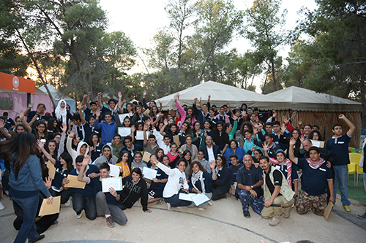
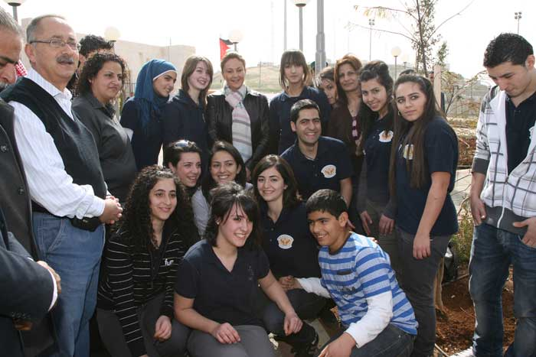
النشاطات الطلابية
مؤتمر التطوع و الخدمة و بناء قدرات الشباب الذي يهدف إلى بناء قدرات الطلاب و تحديد أهدافهم
و المساعدة في بناء الشخصية بالإضافة إلى مشاركة الشباب في المجتمع المحلي.

Slide 16
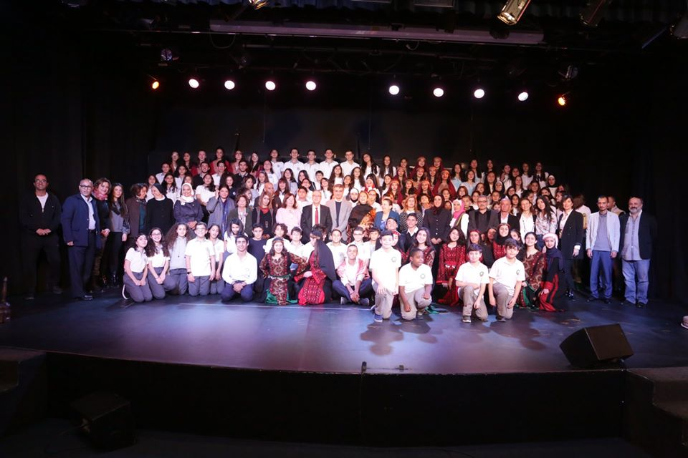
الحفل التراثي الأول 2019

Slide 17
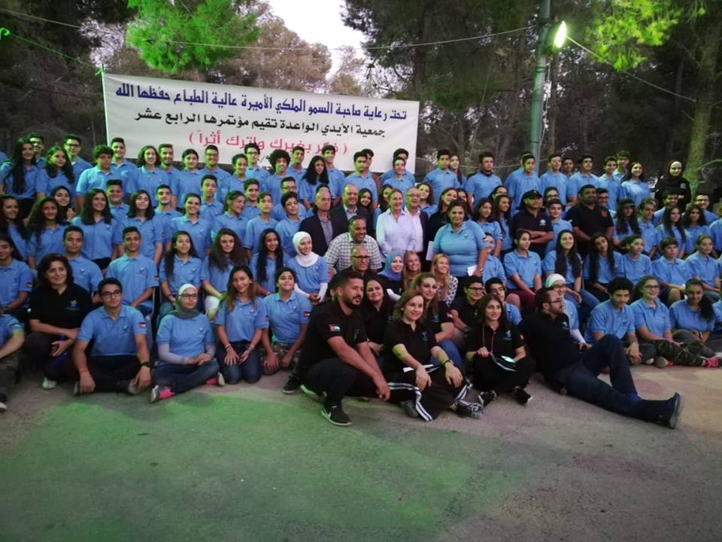
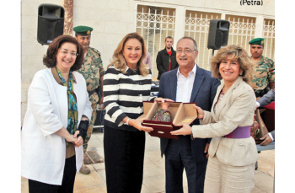
النشاطات الطلابية
حفل تخريج لعدد من المؤتمرات الطلابية ، والتي عقدت تحت عنوان «أنا قادر» «فكر بغيرك واترك أثرا والآن المؤتمر العشرون ( من أنا وماذا أريد ) بمشاركة 120طالبا وطالبة من 18 مدرسة خاصة في كل مؤتمر.

Slide 18
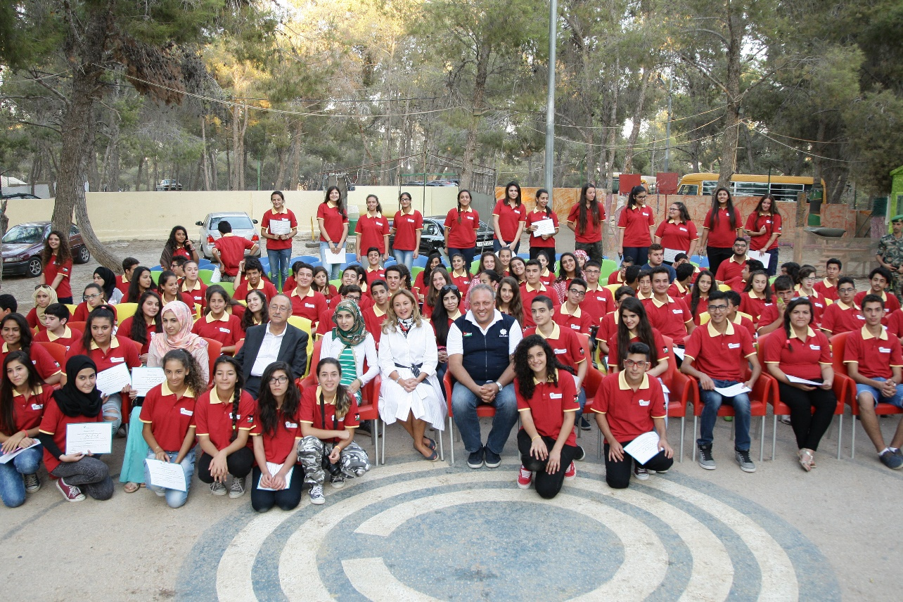
النشاطات الطلابية
مؤتمر أنا لوطني برعاية سمو الأميرة عالية الطباع والذي نظمته الجمعية بالتعاون مع وزارة التنمية الاجتماعية وجمعية الكاريتاس الأردنية لتعميق الانتماء والمحبة للوطن

Slide 19
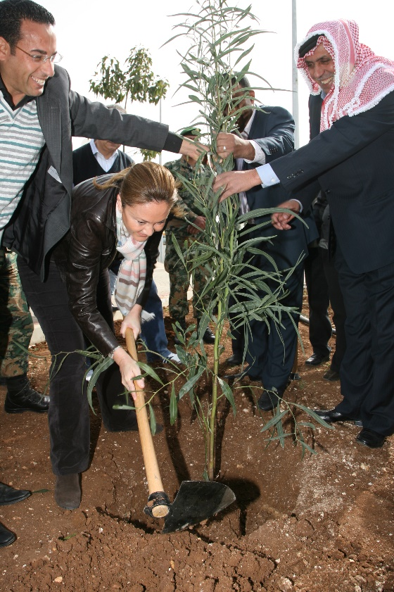
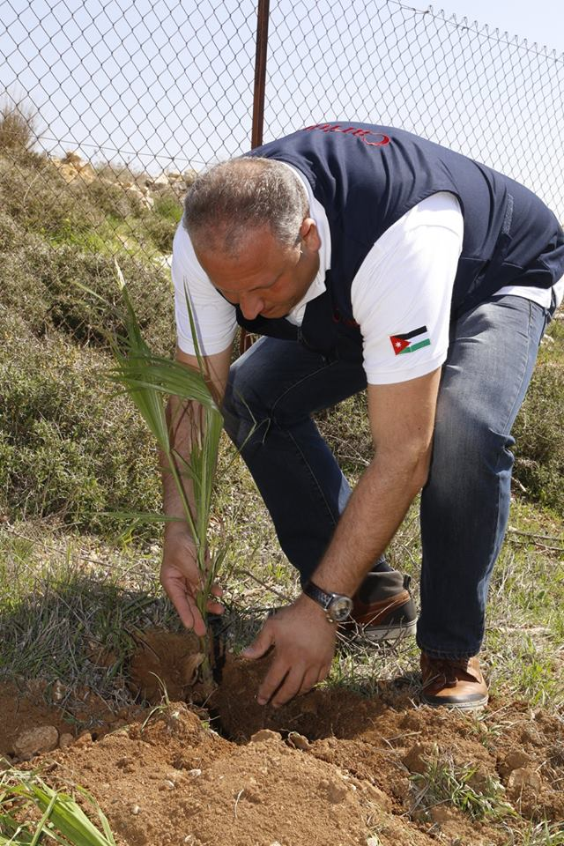
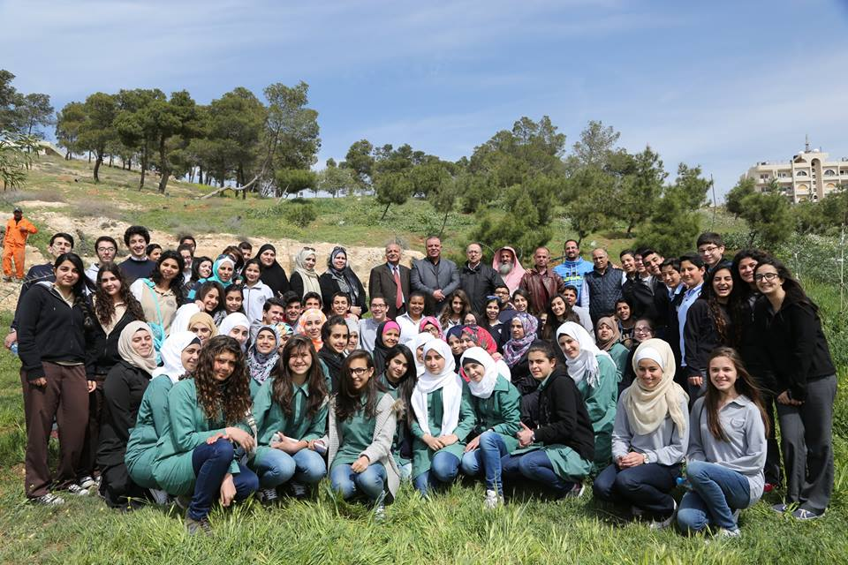
النشاطات الطلابية
نظمت الجمعية أكثر من نشاط في مجال زراعة الأشجار في مناطق عدة من المملكة بالتعاون مع الطلاب و فريق الجمعية مؤكدين على التعاون والتكامل ورسم درب المحبة نحو أردن أخضر.

Slide 20
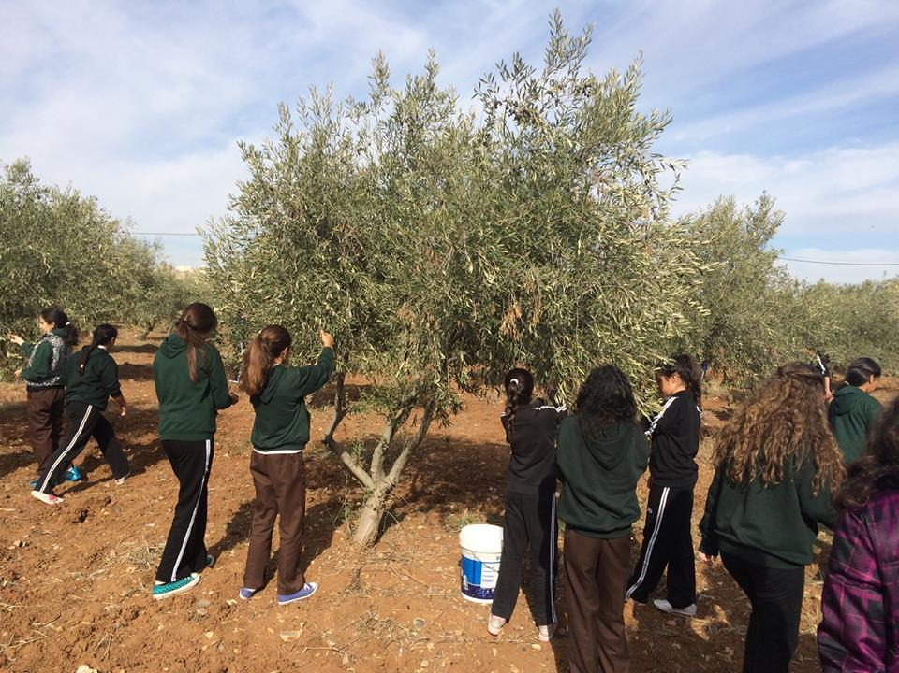
النشاطات الطلابية
نفذت الجمعية و فريق الجمعية الطلابي ثلاثة أيام عمل في قطف الزيتون شارك فيها ثمانون طالبا وطالبة انطلاقا من ايمانها بتعزيز انتماء الشباب لأرض الوطن وغرس ثقافة العمل المنتج في موسم عمل هو الأجمل والأقدس بين كل المواسم .

Slide 21
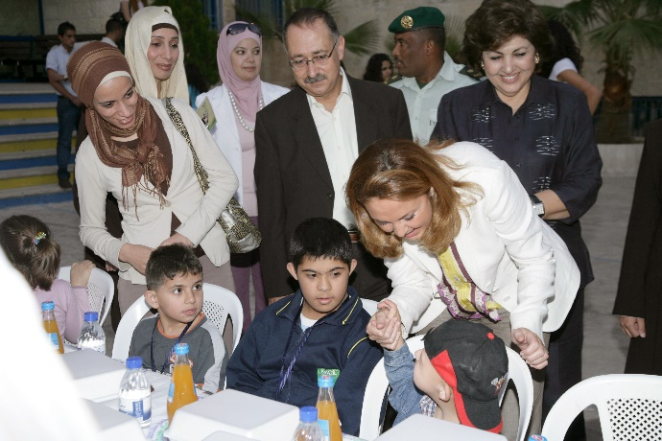
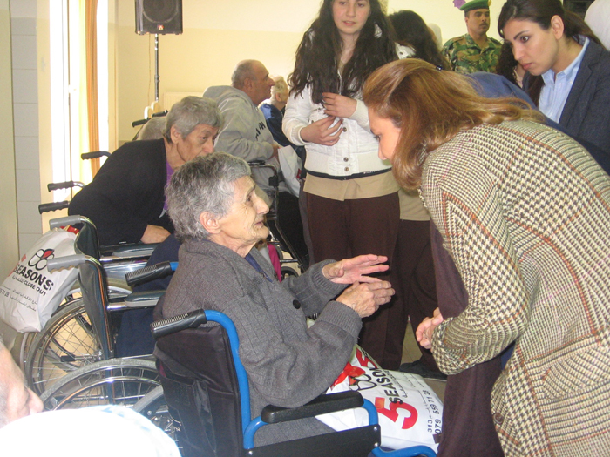
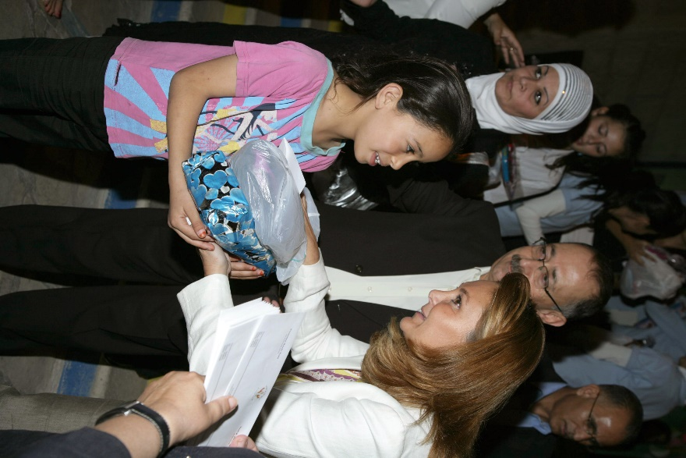
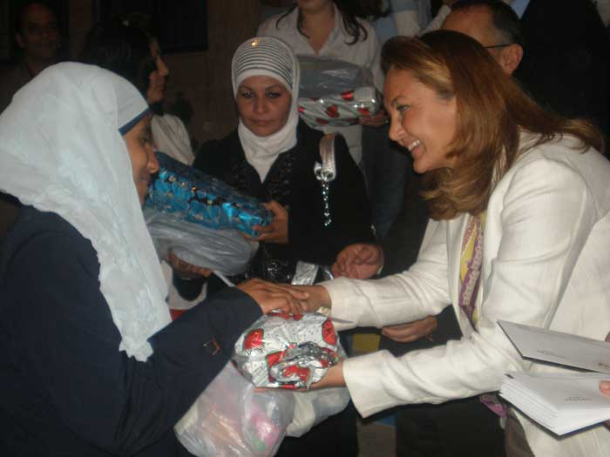
توزيعات رمضان
تقوم الجمعية في شهر رمضان المبارك من كل عام بتقديم المساعدة للعائلات المستحقة عدا عن الرواتب و المساعدات التي تقدمها على مدار العام

Slide 22
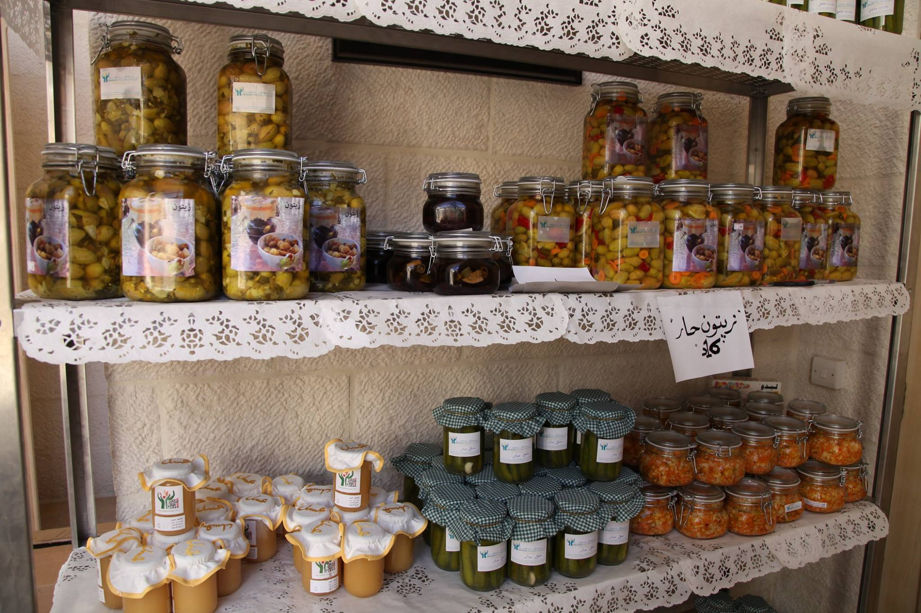
مطبخ الجمعية
تقوم جمعيه الايدي الواعده بعمل اشهى المأكولات منها :
- مجدوس
- مربى
- زعتر
- زيتون
- لبنة
- جميع أنواع الكبة
- كبة لبنية
- كبة مقلية
- كبة صينية
- كبة مشوية
- شش برك
- طاطا برك
- معجنات ( سبانخ , جبنة , لحمة )

Slide 23
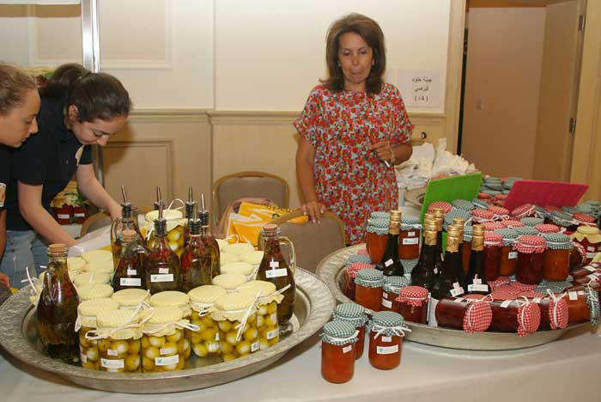
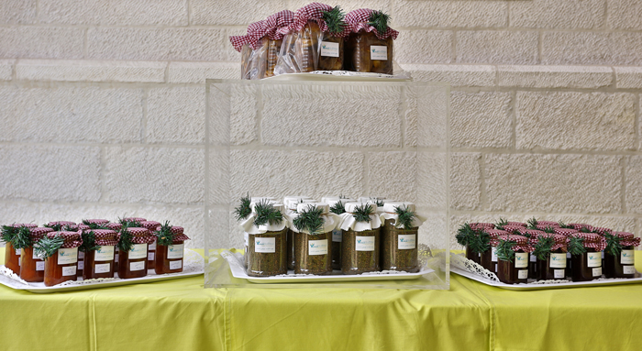
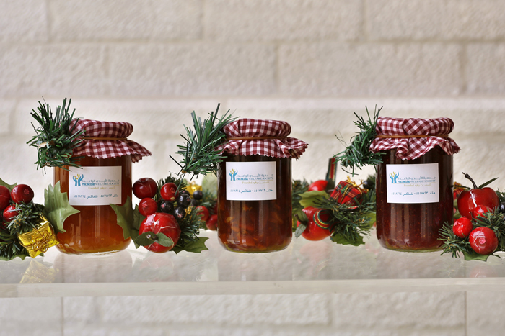
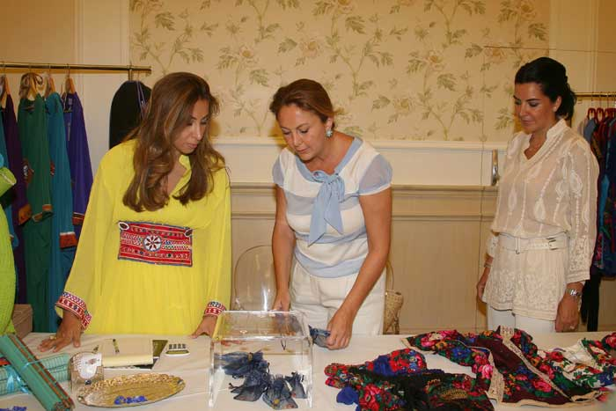
مطبخ الجمعية
تم تشغيل بعض السيدات المحتاجات للعمل بهدف تحسين دخلهم وقد تم انتاج عدة أصناف غذائية في مطبخ الجمعية وتم بيعها في البازارات والحفلات التي تقيمها الجمعية

Slide 24
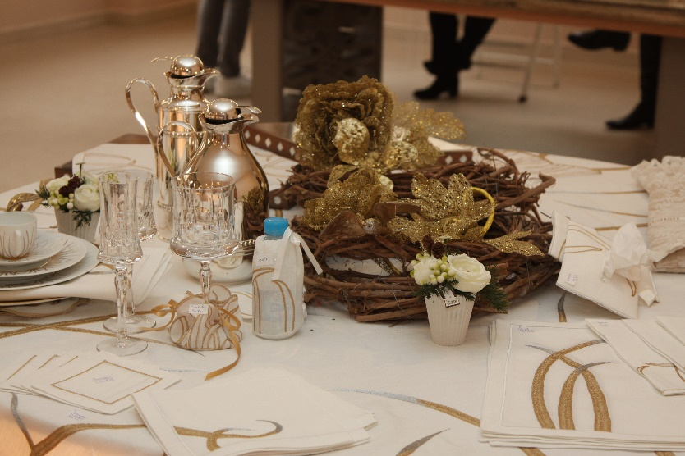
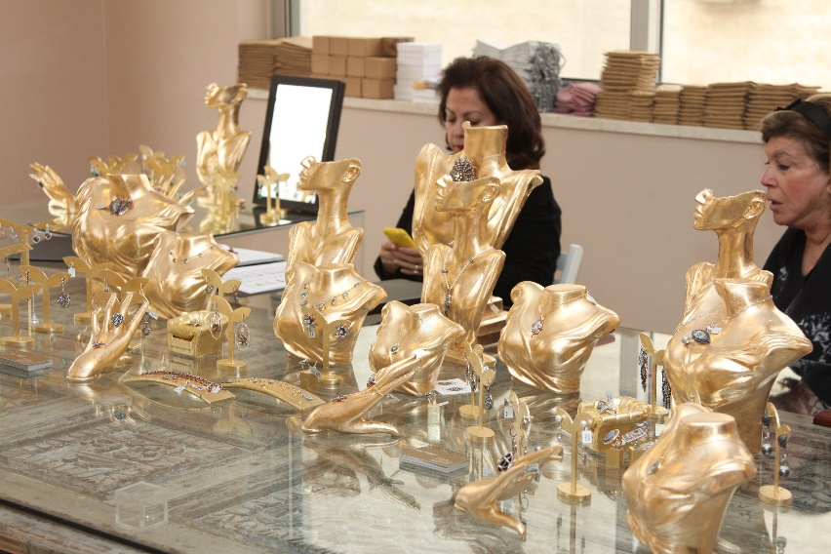
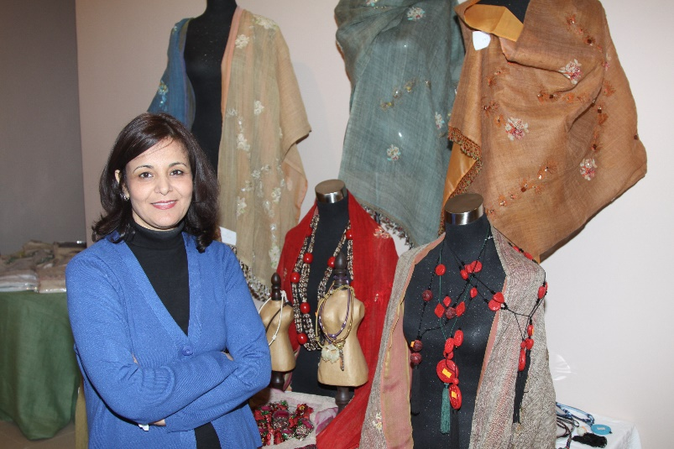
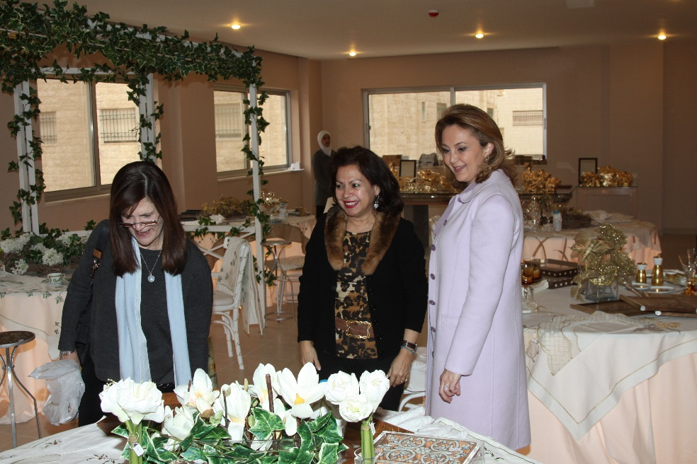
البازارات
تم تنظيم بعض البازارات بالتعاون مع السيدات المحتاجات بهدف تحسين دخل اسرهن و تشجيع الصناعات الوطنية.

Slide 25
موارد الجمعية
منذ تأسيسها، وحتى هذا اليوم، تلقت الجمعية قدرا كبيرا من الدعم من الناس المانحين الطيبين والمؤسسات الذين يؤمنون بمهمتها ورؤيتها وأهدافها. تقوم الجمعية وتشارك في عدد من البازارات، والحفلات الخيرية. ومن بين الحفلات الهامة التي نظمتها الجمعية : فيروز، نور مهنا، زيد ديراني، أيمن تيسيرو كريمه الصقلي من شمال أفريقيا.والمشاركة في معرض

Slide 26
موارد الجمعية
تم تأجير قاعة الجمعية كمركز للجمباز لتدريب الطلبة الصغار واكسابهم مهارات هذه اللعبة المميزة.

Slide 27

تنظر الجمعية في توسيع عملها في المجالات المذكورة مسبقاً لتشمل المزيد من المنح للطلاب، والمزيد من الدعم للأسر الأقل حظا، ولأغراض التعاون والتواصل مع الجمعيات الأخرى المماثلة من أجل تحسين وزيادة الخدمة لجميع المناطق في المملكة الأردنية الهاشمية.

Slide 28
انه وعدنا للتقدم والإنجاز والعطاء والوفاء

